Slide 1


ỨNG DỤNG DESIGN PATTERNS TRONG MÔ HÌNH QUẢN LÝ HỆ THỐNG
Nhóm 10
Môn học: Mẫu thiết kế
Giảng viên: Thầy Nguyễn Minh Hiệp

Slide 2

Thành viên nhóm
STT | MSSV | Họ và tên | Lớp
1 | 2011356 | Hoàng Nghĩa Minh Bảo | CTK44-PM
2 | 2012365 | Nguyễn Minh Long | CTK44-PM
3 | 2011433 | Lê Văn Tài | CTK44-PM
4 | 2011417 | Hồ Trương Huệ Nhật | CTK44-PM
5 | 2012374 | Lưu Ngọc Quốc | CTK44-PM
6 | 2012349 | Mai Quang Định | CTK44-PM
7 | 2011384 | Đoàn Đình Hoàng | CTK44-PM

Slide 3
Giới thiệu
Hệ thống quản lý yêu cầu thiết kế phần mềm linh hoạt, dễ bảo trì.
Sử dụng Design Patterns giúp:
- Giảm phụ thuộc giữa các lớp
- Tăng khả năng mở rộng
- Nâng cao tính bảo trì

Slide 4
Các Design Pattern áp dụng
• Singleton: Đảm bảo chỉ một kết nối database (DatabaseConnection)
• Factory: Tạo user (Admin, Employee) linh hoạt không phụ thuộc lớp
• Observer: Thông báo logger khi có thay đổi dữ liệu (add user)
• Service Layer: Tách riêng nghiệp vụ và giao diện người dùng

Slide 5
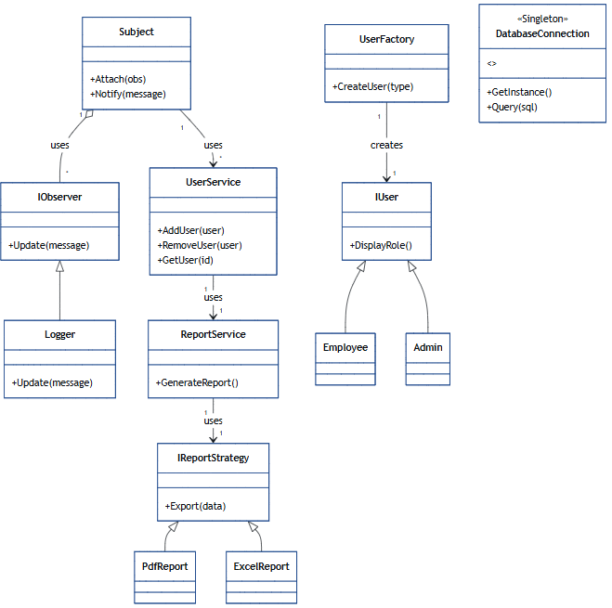
Sơ đồ lớp (Class Diagram)
Sơ đồ lớp mô tả các thành phần chính và mối quan hệ:
- UI → UserService → UserFactory → DatabaseConnection → Logger
- Các phần giao tiếp qua interface giúp giảm ràng buộc.

Slide 6
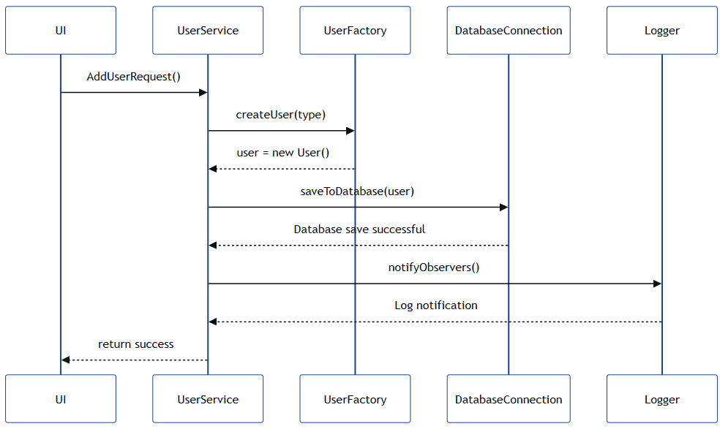
Sơ đồ tuần tự (Sequence Diagram)
Quy trình thêm người dùng:
1. UI gửi yêu cầu AddUser
2. UserService tạo user, lưu database, ghi log
3. Kết quả trả về UI

Slide 7
Mã nguồn chính
- IUser, Admin, Employee: các lớp người dùng
- UserFactory: áp dụng Factory Pattern để tạo Admin/Employee
- DatabaseConnection: Singleton đảm bảo chỉ 1 kết nối database

Slide 8
Mã nguồn chính
- Logger (Observer): ghi log
- Subject: quản lý danh sách observer
- UserService: nghiệp vụ chính AddUser

Slide 9
Kết quả chạy thử
Database connected.
[LOG] User 'Alice' of type 'Admin' added.
Alice is an Admin.
[LOG] User 'Bob' of type 'Employee' added.
Bob is an Employee.

Slide 10

Kết luận
Design Patterns mang lại:
- Giảm phụ thuộc
- Mở rộng dễ dàng
- Dễ bảo trì
Có thể mở rộng thêm:
- Strategy (xuất báo cáo)
- Command (undo/redo)
- Proxy (bảo vệ tài nguyên)

Slide 11

CẢM ƠN THẦY VÀ CÁC BẠN ĐÃ LẮNG NGHE
THANK YOU VERY MUCH

